Slide 1
Colloque AQIFGA 21 avril 2016
Des plateaux d’exploration pour développer ses compétences en ISP
« L’objectif de toute éducation devrait être de projeter chacun dans l’aventure d’une vie à découvrir, à orienter, à construire. »
Albert Jacquard
Tommy Oliveira / agent de développement, SFPÉA, CS Marie-Victorin
Évelyne Turgeon et Sonia Sentchenkoff / enseignantes ISP, CÉA Le Moyne-D’Iberville, CS Marie-Victorin

Slide 2
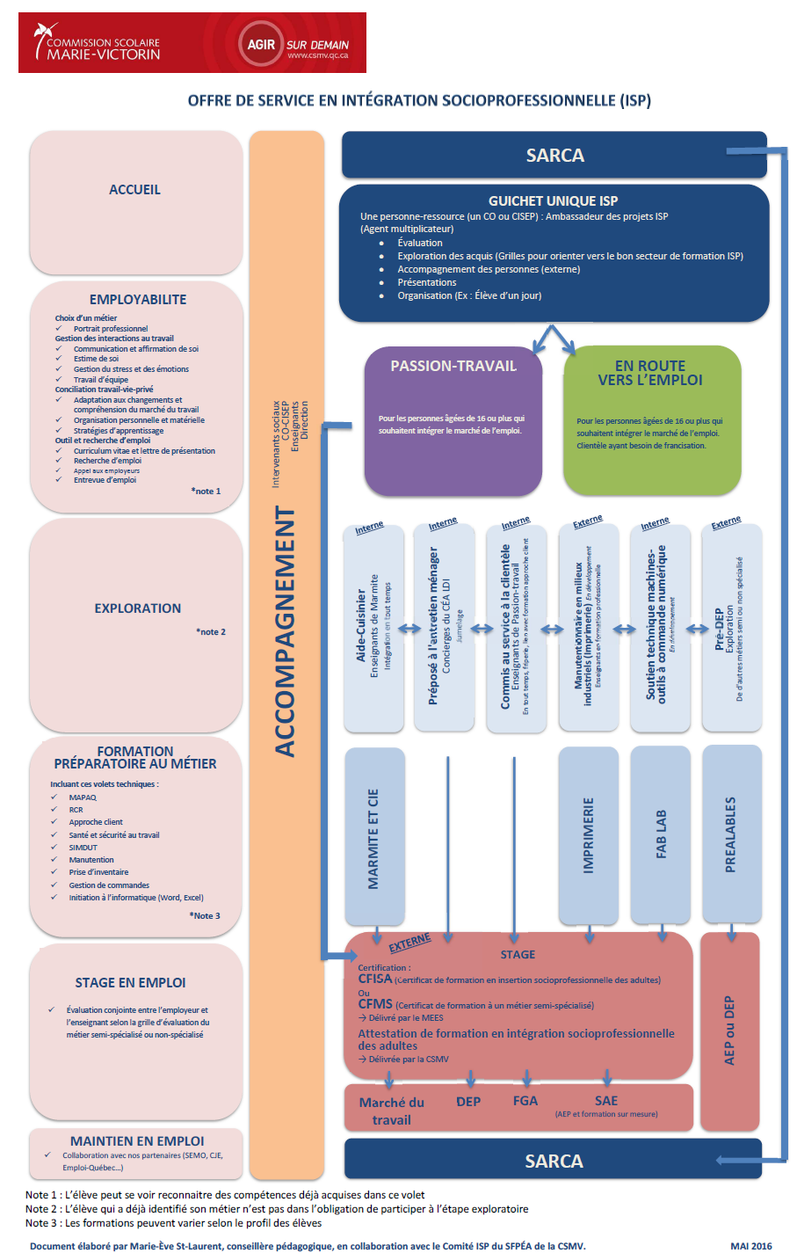

Slide 3
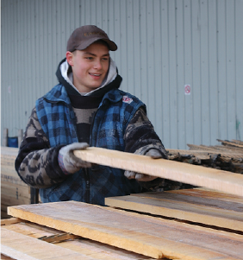
Nos 3 programmes ISP :
Programme offert par Le Centre d’éducation des adultes
Antoine-Brossard
En route vers l’emploi
Programmes offerts par Le Centre d’éducation des adultes
Le Moyne-D’Iberville
Marmite & compagnie
Passion-travail

Slide 4
Volet employabilité
Choix d’un métier
Portrait professionnel
Gestion des interactions au travail
Communication et affirmation de soi
Estime de soi
Gestion du stress et des émotions
Travail d’équipe
Conciliation travail-vie-privé
Adaptation aux changements et compréhension du marché du travail
Organisation personnelle et matérielle
Stratégies d’apprentissage
Outil et recherche d’emploi
Curriculum vitae et lettre de présentation
Recherche d’emploi
Appel aux employeurs
Entrevue d’emploi

Slide 5
Volet exploration
En route vers l’emploi et Passion-Travail
Possibilité d’exploration dans plusieurs plateaux
Interne
Aide-cuisinier (avec Marmite et Cie du Centre LDI)
Préposé à l’entretien ménager (jumelage avec le concierge du Centre LDI)
Commis au service à la clientèle (friperie du Centre LDI)
Manutentionnaire en milieux industriels (imprimerie au CFP Jacques-Rousseau)
Soutien technique machines-outils à commande numérique (FABLAB du Centre LDI)
Externe
21 secteurs d’activités en lien avec des entreprises de l’agglomération de Longueuil
http://www1.mels.gouv.qc.ca/sections/metiers/index.asp?page=recherche
Notes:
Définir un FABLAB
Nommer les 21 secteurs d’activités (voir lien MEES http://www1.mels.gouv.qc.ca/sections/metiers/index.asp?page=recherche)

Slide 6
En route vers l’emploi
C’est quoi?
Une formation qui vous prépare au marché du travail et vous permet de trouver un emploi (dans des métiers non spécialisés ou semi-spécialisés).
Pour qui?
Pour les allophones qui ont atteint le niveau intermédiaire à l’oral en français
C’est où?
Au Centre éducatif et communautaire Sainte-Agnès
1900, rue Saint-Georges, Longueuil
Service d’accompagnement à la recherche d’un emploi offert par le Carrefour jeunesse-emploi La Pinière à la fin de la formation
Notes:
S’il y question sur l’horaire
C’est quand?
Le jour, à temps plein, du lundi au vendredi, de 8 h 30 à 16 h.
Durée du programme : environ 500 heures, incluant quelque 200 heures de stage.

Slide 7
En route vers l’emploi
(suite)
Vous pouvez devenir :
• assistante, assistant en coiffure
• commis dans le secteur du commerce de détail
• aide-boulanger, aide-cuisinier
• commis d’entrepôt
• assistante, assistant aux soins esthétiques
• aide en garderie
• etc.

Slide 8
Passion-Travail
C’est quoi?
Cette formation vous permet de valider votre choix professionnel pour intégrer ou réintégrer le marché du travail dans un métier qui vous plaira!
Une formation pratique qui totalise 900 heures.
La possibilité de valider votre choix professionnel (dans un métier semi-spécialisé ou non spécialisé).
C’est pour qui?
Pour les personnes âgées de 16 ans ou plus qui souhaitent intégrer le marché de l’emploi.
C’est où?
Au Centre d’éducation des adultes Le Moyne-D’Iberville
560, rue Le Moyne Ouest, Longueuil
Notes:
C’est quand?
Le jour, à temps plein, du lundi au vendredi, horaire adapté.
Durée du programme : 900 heures.

Slide 9
Passion-Travail
(suite)
Vous pouvez devenir :
• Manœuvre en aménagement paysager, dans une jardinerie
• Assistant-fleuriste
• Commis aux ventes ou à l’expédition
• Commis aux matériaux de construction
• Commis d’épicerie
• Préposé aux soins des animaux, aide-toiletteur
• Aide en garderie
• Aide-cuisinier, aide-boucher, aide-boulanger, aide-pâtissier
• Aide-concierge
• Assistant en coiffure
• etc.

Slide 10
Marmite & compagnie
C’est quoi?
Une formation pratique qui totalise 900 heures.
Une représentation fidèle du milieu du travail puisque la formation se déroule dans la cafétéria qui serre les déjeuners, dîners et pauses du Centre d’éducation des adultes Le Moyne-D’Iberville.
Pour qui?
Pour les personnes âgées de 16 ans ou plus qui ont un intérêt pour le secteur de l’alimentation.
C’est où?
Au Centre d’éducation des adultes Le Moyne-D’Iberville
560, rue Le Moyne Ouest, Longueuil
Notes:
C’est quand?
Le jour, à temps plein, du lundi au vendredi, de 7 h 45 à 14 h 45.
Durée du programme : variable, selon votre profil.

Slide 11
Marmite & compagnie
(suite)
Vous pouvez devenir :
• Commis au service à la clientèle
• Aide-cuisinière ou aide-cuisinier
• Préposée ou préposé au service alimentaire

Slide 12
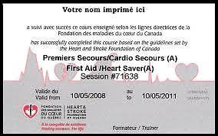
Formation préparatoire au métier
À la carte selon votre profil de formation
Attestation du MAPAQ (hygiène et salubrité alimentaires)
Attestation RCR (premiers soins)
Santé et sécurité au travail
Attestation SIMDUT
Approche client
Manutention
Prise d’inventaire
Gestion de commandes
Initiation à l’informatique (Word, Excel)

Slide 13
Passerelles vers un DEP
3 Centres :
CFP Charlotte-Tassé
CFP Jacques-Rousseau
CFP Pierre-Dupuy
6 programmes à la CSMV sont accessibles via le CFMS
Boucherie de détail
Boulangerie
Briquetage-maçonnerie
Carrelage
Entretien général d’immeubles
Service de la restauration
Notes:
Réussite du 1er cycle du secondaire (450 heures) et du métier semi-spécialisé (450 heures, dont 75 heures en préparation au marché du travail).
Le TDG peut venir combler la réussite du 1er cycle seulement pour l’obtention d’un CFMS mais non pour la passerelle.

Slide 14
Reconnaissance des acquis
Certificat de formation à un métier semi-spécialisé (CFMS)
émis par le ministère de l’Éducation et de l’Enseignement supérieur
ou
Certificat de formation en insertion socioprofessionnelle des adultes (CFISA)
émis par le ministère de l’Éducation et de l’Enseignement supérieur
ou
Attestation émise par la Commission scolaire Marie-Victorin.

Slide 15
SARCA
Renseignements et inscription
Inscriptions et entrées en formation en tout temps
Rencontre et évaluation par un conseiller
Un seul numéro : 450 670-0730 poste 2134
Merci!
Partage

